Slide 1
1º STATUS REPORT
Gestão de bolsas DevTec
Grupo 2

Slide 2
O PROBLEMA
“Os coordenadores - administrativo-financeiros e de unidade - têm dificuldade de gerir as bolsas, criando a necessidade de se organizar de forma manual e não padronizada, correndo o risco de perder bolsas de desenvolvimento tecnológico e industrial por desuso.”

Slide 3
CONTEÚDO DO REPORT
01
02
03
04
PROGRESSO
PROCESSOS
Pontos de evolução desde o kickoff
Processos realizados no último ciclo de desenvolvimento
RESULTADOS
PRÓXIMOS PASSOS
Resultados do último ciclo de desenvolvimento
Planejamentos para a próxima etapa do projeto

Slide 4
01
PROGRESSO
Pontos de evolução desde o kickoff

Slide 5

PONTOS FORTES vs PONTOS FRACOS
Integração
Comunicação interna
Confiança
Conciliação de tempo
Falta de experiência com o tema

Slide 6

PLANEJADO vs REALIZADO
Aprofundamento no entendimento do problema
Definir escopo do projeto
Reunião com o cliente
Encontros em equipe para trabalhar no problema

Slide 7

DEU CERTO vs DEU ERRADO
Compreensão maior do problema
Definição do escopo do projeto
Agendamento de encontros internos e com cliente
Utilização do tempo desde o kickoff até o 1º status report

Slide 8


METODOLOGIA
KANBAN
DESIGN THINKING

Slide 9





FERRAMENTAS DE COMUNICAÇÃO
CLIENTE
EQUIPE

Slide 10
PONTOS DE CONTATO
CLIENTE
EQUIPE
Terça-feira as 21h
Domingos às 8h e às 16h

Slide 11

FERRAMENTAS DE DOCUMENTAÇÃO
MIRO
GITHUB

Slide 12
02
PROCESSOS
Processos realizados no último ciclo de desenvolvimento

Slide 13
DELISLE
REUNIÃO COM CLIENTE
PERSONA
Levantar ideias, fatos, hipoteses e definir planos de ação
Coleta de feedbacks
Personificação do público alvo
ANÁLISE DE STAKEHOLDERS
FCSs
BPMN
Definição dos fatores críticos de sucesso
Modelagem de processos do projeto
Definição dos stakeholders

Slide 14
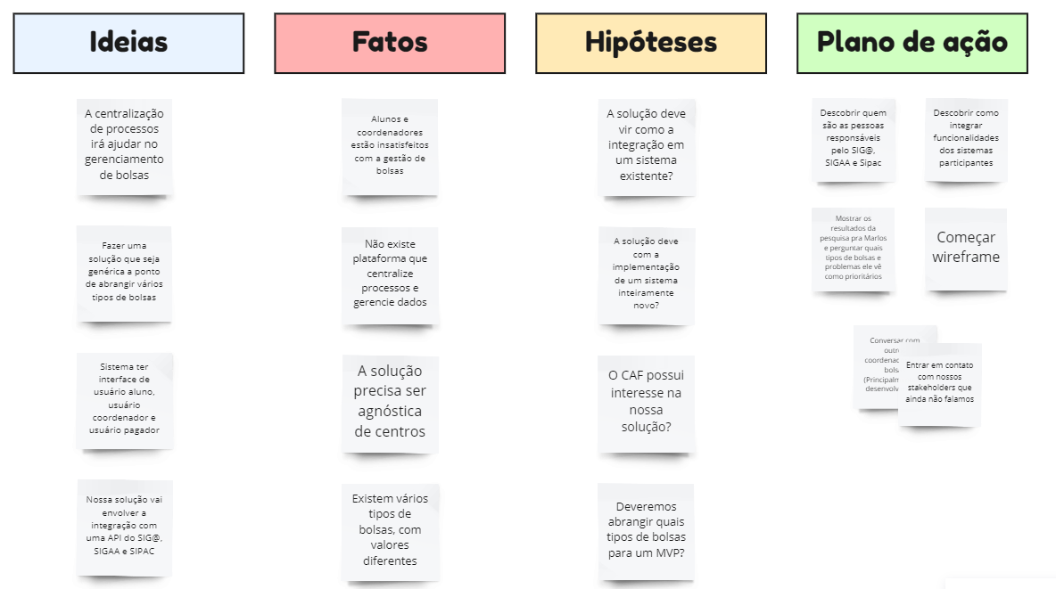
DELISLE
Notes:
Fizemos o delisle para coletar ideias, fatos, hipoteses e traçar planos de ação nesse ciclo de atividades

Slide 15
REUNIÃO COM O CLIENTE
Tipo de bolsa
Público alvo
Validação do progresso
Notes:
Explicar que fomos colher essas informações e enfatizar a validação

Slide 16
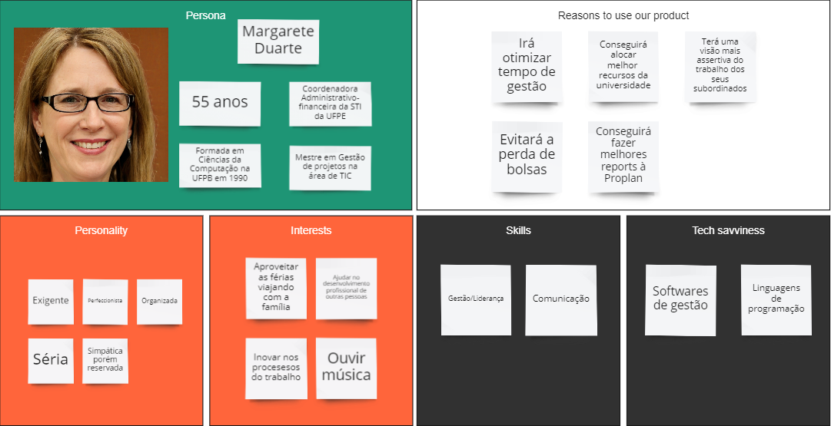
PERSONA
Notes:
Criamos uma persona com o intuito de

Slide 17
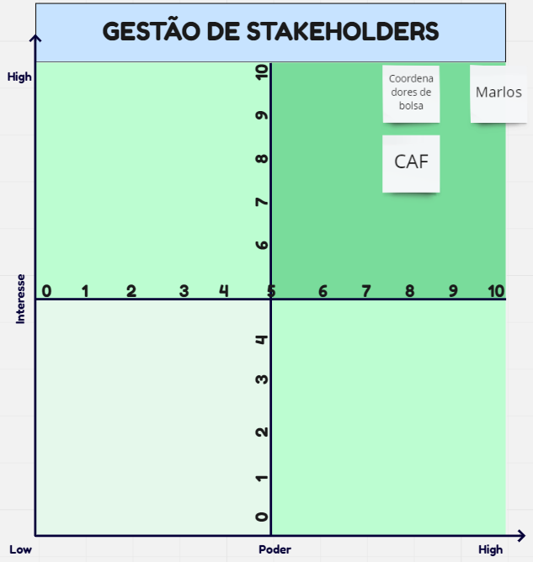
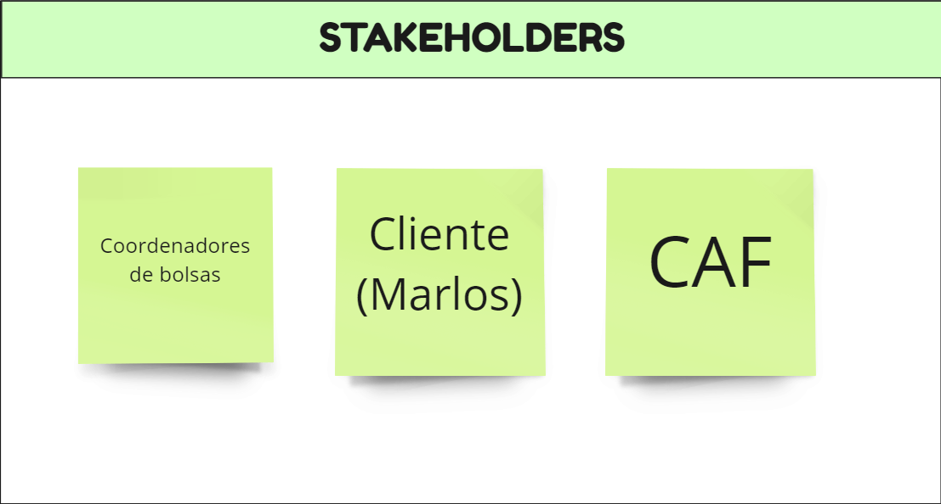
ANÁLISE DE STAKEHOLDERS

Slide 18
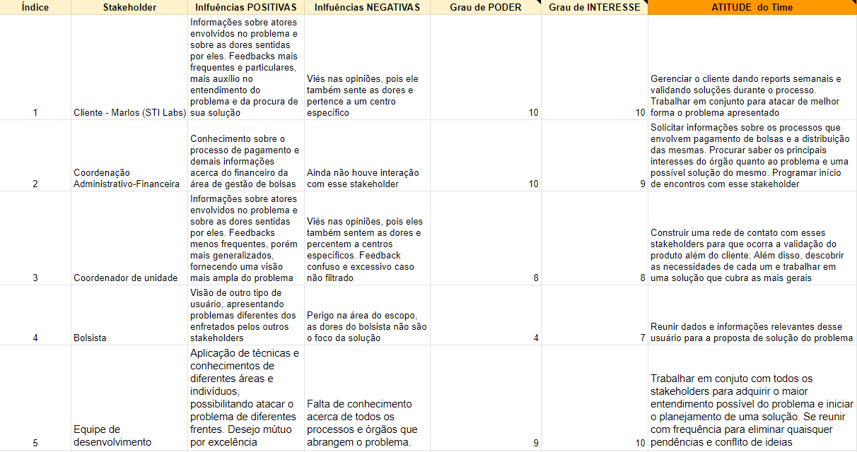
ANÁLISE DE STAKEHOLDERS

Slide 19
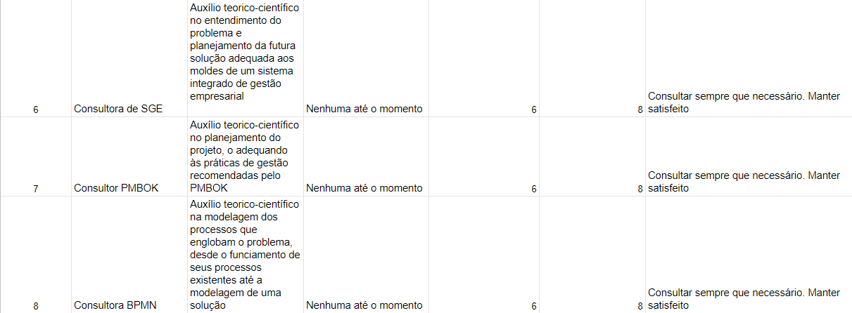
ANÁLISE DE STAKEHOLDERS

Slide 20
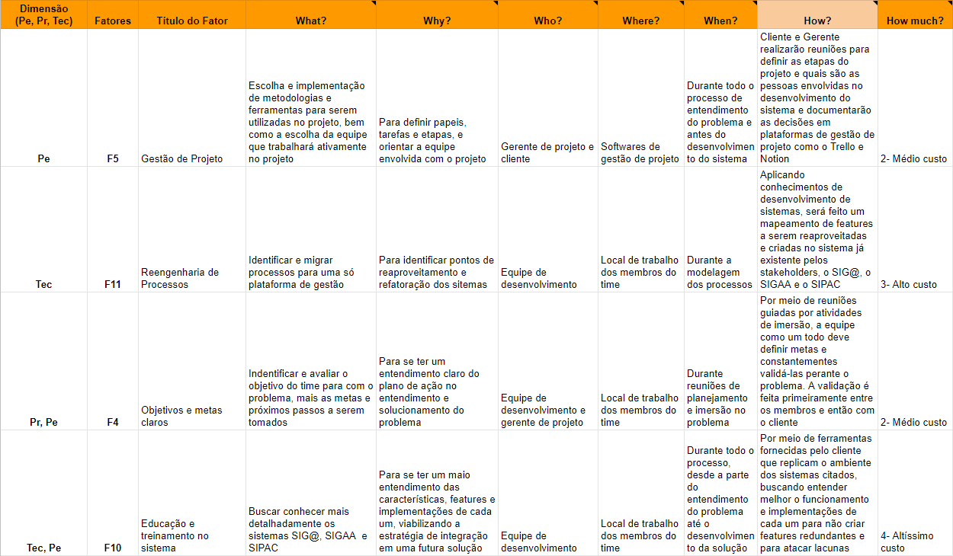
FCSs

Slide 21
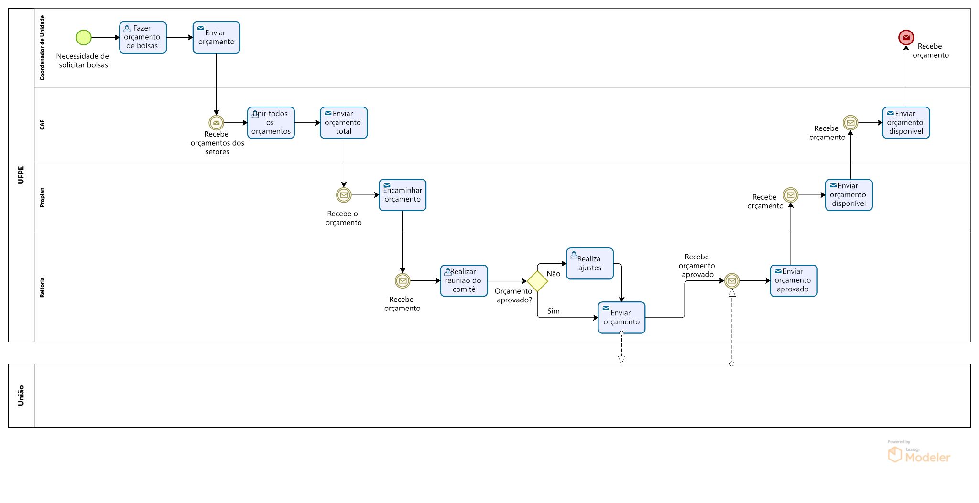
BPMN - Solicitação

Slide 22
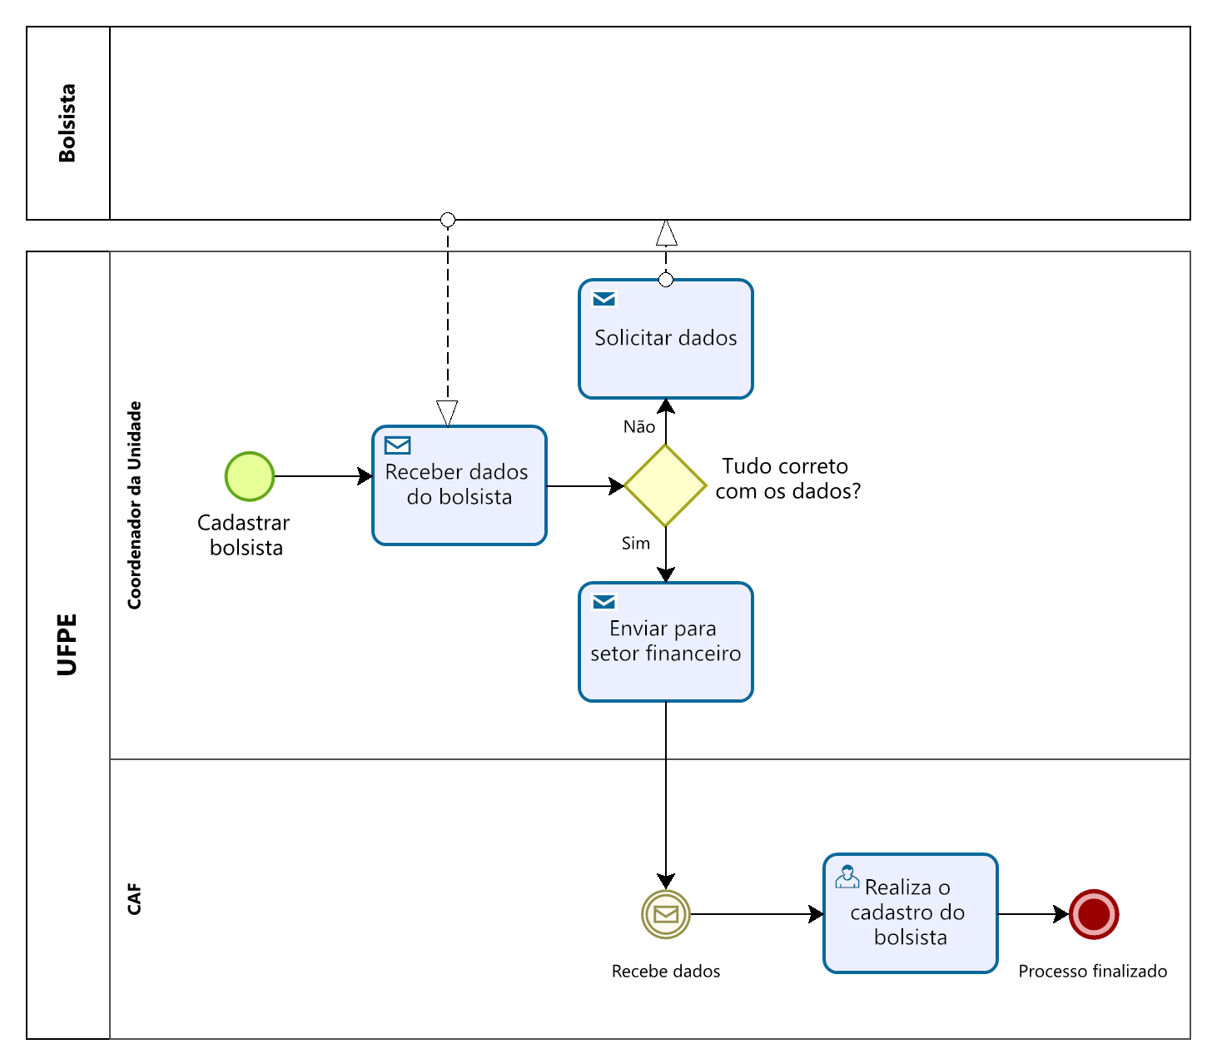
BPMN - Cadastro

Slide 23
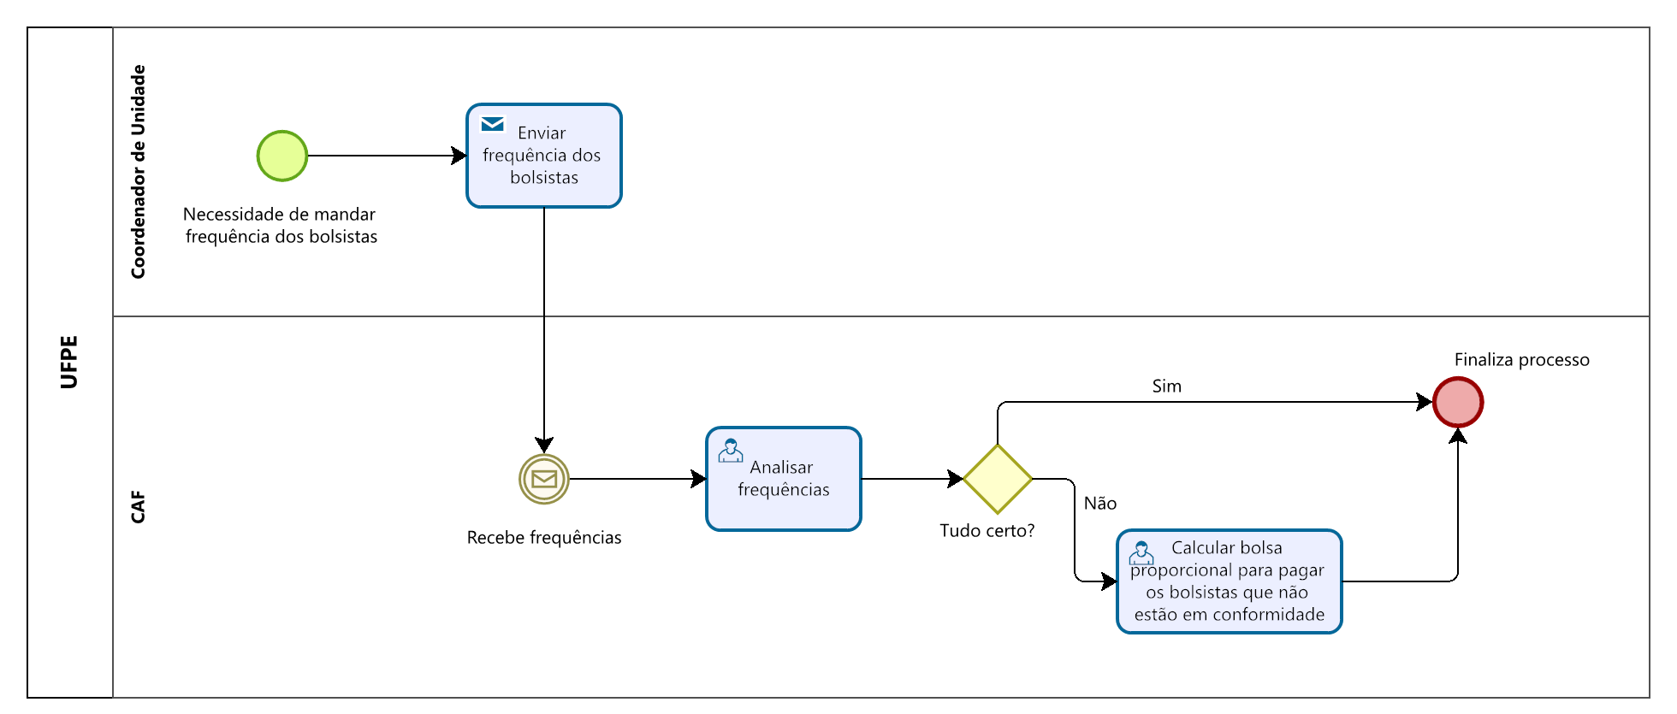
BPMN - Envio de Frequências

Slide 24
03
RESULTADOS
Resultados do último ciclo de desenvolvimento

Slide 25
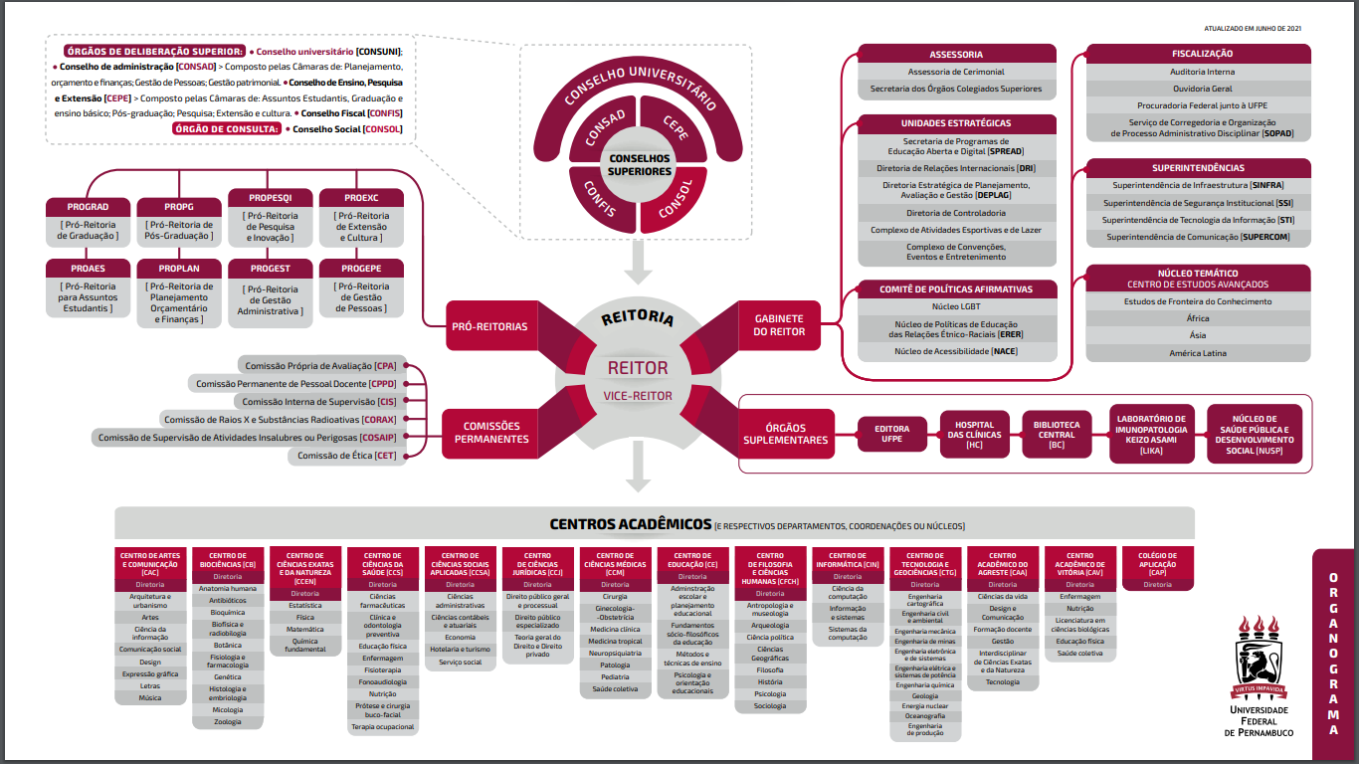
CONTEXTO DO PROBLEMA
STI - Superintendência de Tecnologia da Informação
Notes:
Nosso problema dentro da UFPE

Slide 26
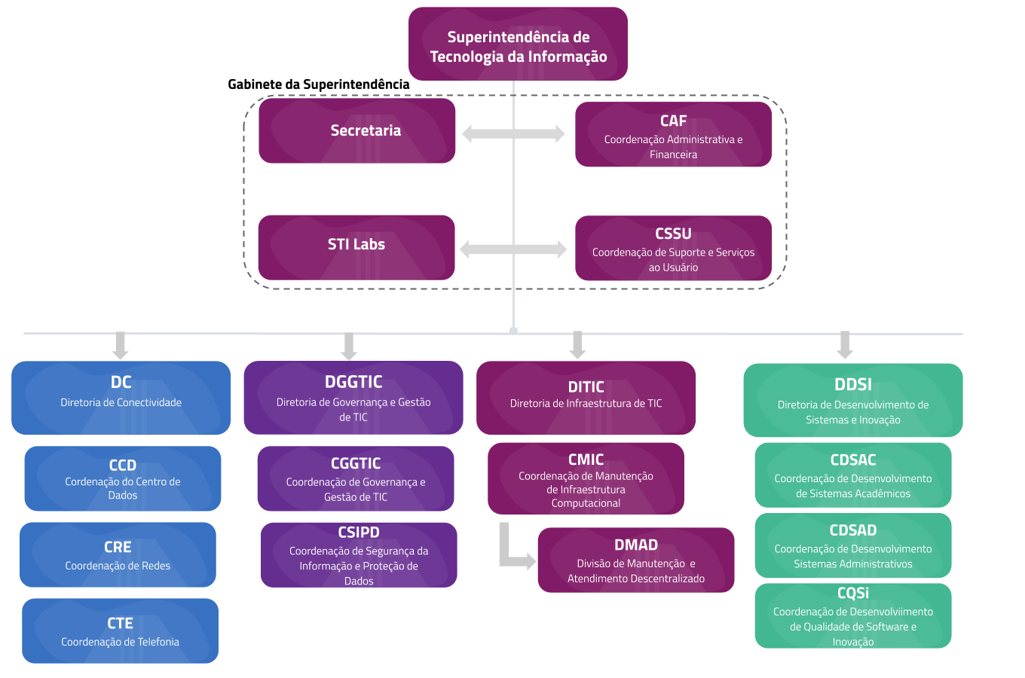
CONTEXTO DO PROBLEMA
Marlos
Coordenadores de unidade
Notes:
Nosso problema dentro da STI, tipos de coords e onde Marlos tá

Slide 27
ENTENDIMENTO DO PROBLEMA
Perda de bolsas e gestão feita de forma manual
Coordenadores Administrativo-financeiros e Coordenadores de unidade
Bolsas de desenvolvimento tecnológico e industrial
Notes:
Escopo do problema, publico alvo da solução e tipo de bolsa

Slide 28
SOLUÇÃO PROPOSTA
Se trata de um software de gestão que busca auxiliar coordenadores – CAF e coordenadores de unidade – no gerenciamento das bolsas de desenvolvimento tecnológico e industrial disponibilizadas pela UFPE.

Slide 29
VALOR AGREGADO
Evita a perda de bolsa por desuso e facilita a gestão de informação por parte do coordenador.

Slide 30
04
PRÓXIMOS PASSOS
Planejamentos para a próxima etapa do projeto

Slide 31
Botar em ação os planos gerenciamento de equipe, stakeholders e comunicação
Começar a trabalhar na solução

Slide 32
PLANO DE GERENCIAMENTO DE STAKEHOLDERS
Identificação e análise dos stakeholders ✅
Fazer contato inicial com os stakeholders⏳
Planejar encontros para validação da solução⏳

Slide 33
PLANO DE GERENCIAMENTO DA EQUIPE
Análise semanal do status do projeto
Priorização de atividades
Análise de entregáveis do próximo status report

Slide 34
OBRIGADO!

